Slide 1

Scaling Up Nutrition Civil Society Alliance
SUN CSA Nutrition Working Group Meeting
20 November 2024

Slide 2
Agenda - SUN CSA Nutrition Working Group Meeting
Time | Topic | Speaker
09:00-09:05 | Welcome and Introduction (5 min) ຕ້ອນຮັບ ແລະ ແນະນຳ (5 min) | SUN CSA
09:05-09:20 | Update from Secretariat Action points from the last meeting Welcome new member and new MC member SUN CSA Quarterly Summary SUN CSA Workplace Breastfeeding Campaign- organization video SUN CSA Annual Survey Upcoming events/opportunity for members (iNN AGM, N4G Summit, SUN CSA AWG Meeting, End of Year Hangout, NNF…) ອັດເດດຈາກກອງເລຂາ ວຽກທີ່ພວກເຮົາຈະຕ້ອງໄດ້ສືບຕໍ່ຕິດຕາມ ພາຍຫຼັງຈາກກກອງປະຊຸມຄັ້ງກ່ອນ ຕ້ອນຮັບສະມາຊິກໃໝ່ ແລະ MC ໃໝ່ ສະຫຼຸບປະຈຳສາມເດືອນ ກິດຈະກຳສະໜັບສະໜູນການລ້ຽງລູກດ້ວຍນໍ້ານົມແມ່ຢູ່ບ່ອນເຮັດວຽກ- ວີດີໂອຈາກອົງກອນ ການສຳຫຼວດປະຈຳປີ SUN CSA ວຽກງານໃນຕໍ່ໜ້າທີ່ສະມາຊິກສາມາດເຂົ້າຮ່ວມ | Secretariat
09:20-10:45 | Updates from members on nutrition projects. (5 min per organisations) Each organisation can also raise questions they have ອັບເດດຈາກສະມາຊິກ ກ່ຽວກັບໂຄງການໂພຊະນາການ. (5 ນາທີ ຕໍ່ໜຶ່ງອົງກອນ) ແຕ່ລະອົງກອນສາມາດມີຄຳຖາມໄດ້ | All
10:45-11:00 | Wrap up & closure Date for next meeting, Wednesday, 20th November 2024 ສະຫຼຸບ & ປິດ ກອງປະຊຸມຄັ້ງຕໍ່ໄປ, ວັນພຸດທີ 20 ພະຈິກ 2024 | SUN CSA

Slide 3
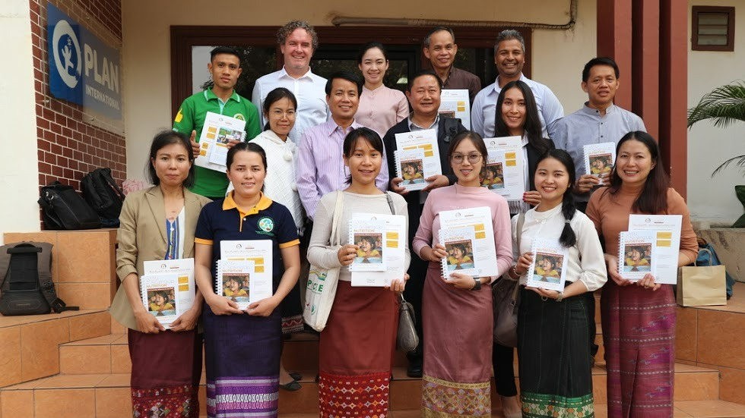

Slide 4
Action points from the last meeting
ແບ່ງປັນຂໍ້ມູນກ່ຽວກັບວຽກງານໂຄງການທ່ານຜ່ານຊ່ອງທາງການສື່ສານ SUN CSA.
ສົ່ງບົດຄັດຫຍໍ້ເພື່ອນຳສະເໜີໃນກອງປະຊຸມການຄົ້ນຄວ້າວຽກງານໄວໜຸ່ມ ແລະ ກອງປະຊຸມລະດັບຊາດ ວຽກງານການຄົ້ນຄວ້າດ້ານສຸຂະພາບ (ເດືອນຕຸລາ 2024).
ແຈ້ງຂໍ້ສະເໜີແນະກ່ຽວກັບວຽກງານການຕອບໂຕ້ນໍ້າຖ້ວມໃຫ້ກອງເລຂາ ຖ້າມີ.
ແຈ້ງກອງເລຂາ ຖ້າທ່ານຕ້ອງການຮ່ວມໃນໜ່ວຍງານວິຊາການເຮັດວຽກເພື່ອປັບປຸງຊຸດເຄື່ອງມືລະດັບຊາດ.
ແຈ້ງກອງເລຂາ ຖ້າທ່ານມີຄວາມສົນໃຈເຂົ້ສຮ່ວມໃນວຽກງານການຕິດຕາມການລະເມີດBMS Code ໂດຍໃຊ້ AI).
ສະເໜີຊື່ຕົວແທນຈາກອົງກອນຂອງທ່ານເພື່ອເຂົ້າເປັນສະມາຊິກ SUN CSA MC.
Share updates for promotion via SUN CSA channels.
Submit abstracts for Adolescent Research Day & National Health Research Forum (Oct 2024).
Provide flood response feedback to the Secretariat.
Join the working group for the national SBCC package update (contact the Secretariat).
Express interest in the BMS Code Violation Evaluation (via AI) to the Secretariat.
Nominate staff for SUN CSA Management Committee positions.

Slide 5
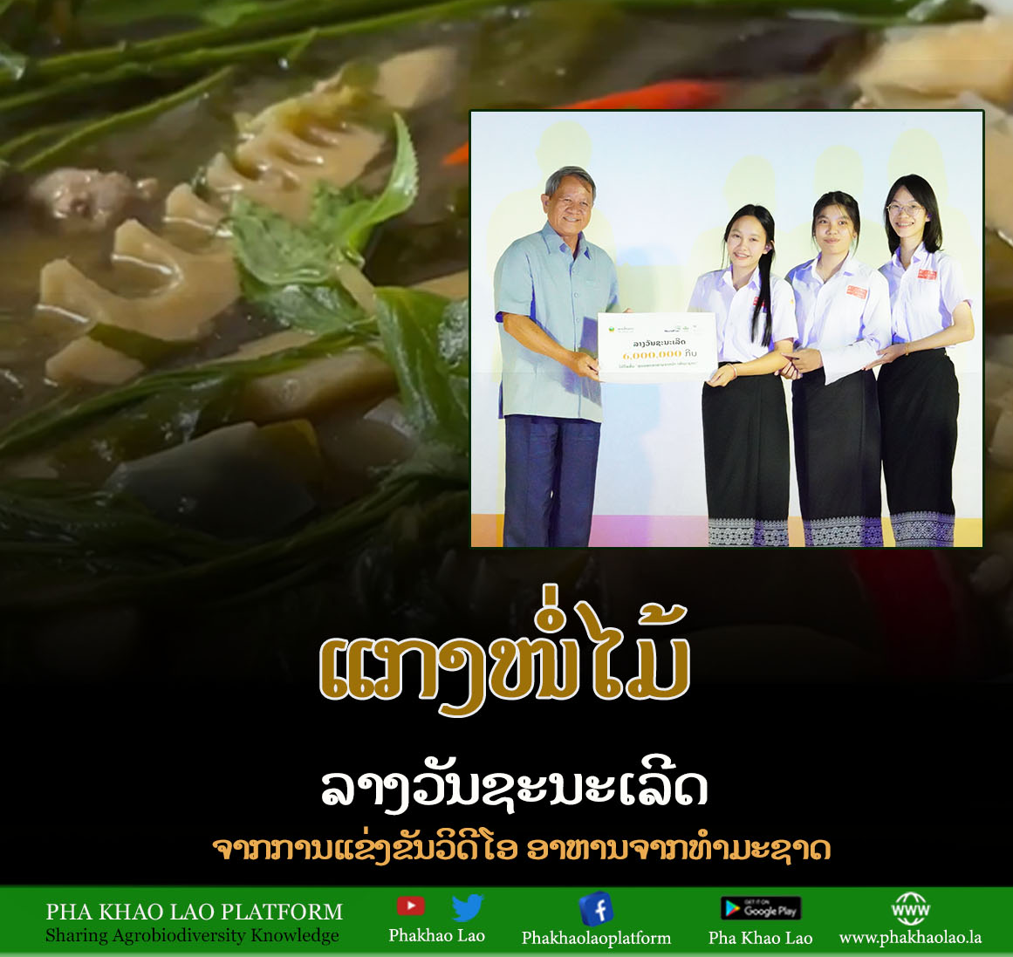
Welcome to SUN CSA!
Newest SUN CSA Member:
Pha Khao Lao
focus on conserving and managing northern Laos's biological diversity to support upland farm families, which serves as a vital resource for agro-biodiversity knowledge
🤝 We are thrilled to have you on board and look forward to your valuable contributions to our shared mission of improving nutrition in Laos!

Slide 6
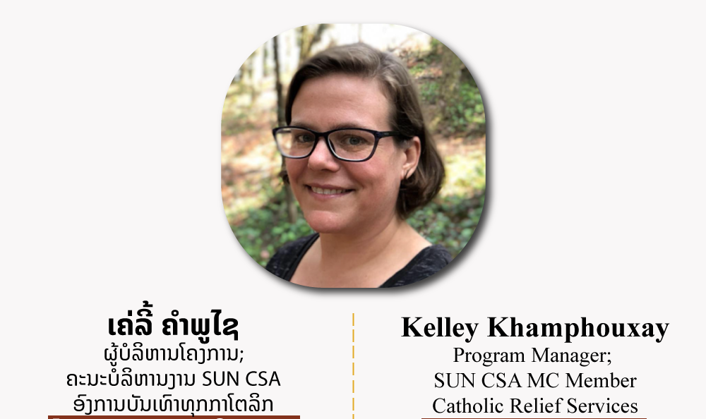
Welcome to SUN CSA!
Welcome Back, Kelley Khamphoxay from CRS!, our new Management Committee (MC) Member
We look forward to the impactful journey ahead together. Let’s all join in welcoming her back, and a big thank you to CRS for their continued support in making our work possible!
🤝 We are thrilled to have you on board and look forward to your valuable contributions to our shared mission of improving nutrition in Laos!
3 seats are available for Lao CSO organization
You can find a list of our current and former SUN CSA Management Committee (MC) Members on SUN CSA website: https://suncsalaos.org/about-us/who-we-are/

Slide 7
SUN CSA Activity Summary (1st Oct to present)
ອົງກອນສະມາຊິກ SUN CSA ລາວ ເຂົ້າຮ່ວມໃນ 14 ກິດະກຳຮ່ວມ ໃນລະຫວ່າງເດືອນຕຸລາ ຫາ ພະຈິກ 2024. 12 ກິດຈະກຳປະສານງານ ແລະ 2 ກິດຈະກຳວຽກງານສະໜັບສະ ໜູນ.
ໃນໄລຍະ 11 ເດືອນຂອງປີນີ້ ພວກເຮົາສາມາດເຂົ້າຮ່ວມໃນ 93 ກິດຈະກໍາຮ່ວມ, ໂດຍສະເລ່ຍແມ່ນ 2 ກິດຈະກຳຕໍ່ອາທິດ!
ກິດຈະກຳເຫຼົ່ານີ້ໄດ້ເພີ່ມຜົນກະທົບດ້ານໂພຊະນາການຂອງພວກເຮົາໃນທົ່ວປະເທດ. ຂອບໃຈທຸກທ່ານສໍາລັບການມີສ່ວນຮ່ວມ ແລະ ຕັ້ງໜ້າເຄື່ອນໄຫວວຽກງານຮ່ວມກັນ.
SUN CSA Laos member organisations have participated in 14 Joint activities during Oct to Nov 2024. 12 coordination and 2 advocacy events.
This brings our total joint activities for the year to 93, an average of 2 activities per week for 11 months!
These joint actions increase our nutrition impacts across the country. Thanks to everyone for being involved and active.

Slide 8
SUN CSA Workplace Breastfeeding Campaign
ສົ່ງເສີມບ່ອນເຮັດວຽກທີ່ເປັນມິດກັບການ້ຽງລູກດ້ວຍນໍ້ານົມແມ່!
🌟 ແບ່ງປັນຜົນສຳເລັດຈາກອົງກອນຂອງທ່ານ
  ຍົກໃຫ້ເຫັນວ່າອົງກອນຂອງທ່ານສະໜັບສະໜູນພະນັກງານທີ່ລ້ຽງລູກດ້ວຍນໍ້ານົມແມ່ຄືແນວໃດ.
  ນຳສະເໜີແນວທາງ ຫຼື ກິດຈະກຳ ທີ່ຊ່ວຍສ້າງສະພາບແວດລ້ອມທີ່ດີສຳລັບແມ່ທີ່ເຮັດວຽກ.
🌟 ປັບປຸງນະໂຍບາຍການລ້ຽງລູກດ້ວຍນໍ້ານົມແມ່ຢູ່ບ່ອນເຮັດວຽກ
  ແບ່ງປັນຂໍ້ມູນອັບເດດ ຫຼື ການປັບປຸງນະໂຍບາຍການລ້ຽງລູກດ້ວຍນໍ້ານົມແມ່ຂອງອົງກອນທ່ານ.
  ສ້າງແຮງບັນດານໃຈໃຫ້ອົງກອນອື່ນນຳແນວທາງລັກສະນະດຽວກັນໄປປັບໃຊ້ໃນອົງກອນຂອງເຂົາເຈົ້າ.
📢 ຕ້ອງການການສະໜັບສະໜູນ?
  ກອງເລຂາ SUN CSA ພ້ອມໃຫ້ຄວາມຊ່ວຍເຫຼືອ ແລະ ສະ ໜັບສະໜູນ.
  ຕິດຕໍ່ຫາພວກເຮົາເພື່ອຮັບຄຳແນະນຳ ຫຼື ແບ່ງປັນກ່ຽວກັບຜົນສຳດເລັດຂອງອົງກອນທ່ານ.
Promote Breastfeeding-Friendly Workplaces!
🌟 Share Your Success Stories
  Highlight how your organization supports breastfeeding employees.
  Showcase initiatives that create a positive environment for working mothers.
🌟 Improve Workplace Breastfeeding Policies
  Share updates or enhancements your organization has made to its breastfeeding policies.
  Inspire others to adopt or strengthen similar practices.
📢 Need Support?
  The SUN CSA Secretariat is here to assist.
  Contact us for guidance or to help share your achievements.

Slide 9
Join the SUN CSA “War of the Champions”!
🌟 ພວກເຮົາຕ້ອງການການສະໜັບສະໜູນຈາກທ່ານ
ແບ່ງປັນຂໍ້ມູນໂຄງການໂພຊະນາການຂອງທ່ານ ແລະ ຂໍ້ມູນລາຍຊື່ຕິດຕໍ່ ເພື່ອເປັນສ່ວນໜຶ່ງໃນການເປັນຜູ້ປະກອບສ່ວນສຳຄັນໃນວຽກງານໂພຊະນາການ!
💡 ເປັນຫຍັງຈຶ່ງຕ້ອງເຂົ້າຮ່ວມ?
ເພື່ອໃຫ້ໂຄງການຂອງທ່ານຖືກນຳສະເໜີໃນ ແຜນທີ່ເທິງເວັບໄຊທ໌ SUN CSA .
ໂຄງການຂອງທ່ານຖືກລວມເຂົ້າໃນບົດລາຍງານ ແລະ ວີດີໂອ ປະຈຳປີ 2024 (ເບິ່ງວີດີໂອສະຫຼຸບວຽກປະຈຳປີ 2023 ໄດ້ຢູ່ບ່ອນນີ້!).
ເພື່ອເສີມສ້າງຄວາມຮ່ວມມື ແລະ ເພີ່ມຜົນກະທົບໃຫ້ກັບອົງກອນສະມາຊິກທັງໝົດຂອງພວກເຮົາ.
🌟 We Need Your Support
Share your nutrition project details and contact info to be part of the War of the Champions!
💡 Why Participate?
Get featured on the SUN CSA Members Map.
Be part of the 2024 Annual Report and Video (See the 2023 highlights!).
Strengthen coordination and enhance impact across all SUN CSA members.

Slide 10
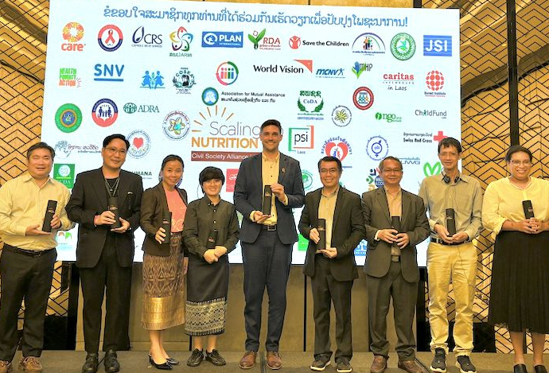
Thank You, Nutrition Champions!
🌟 A Big Thank You to All Organizations
Who’ve shared their nutrition project details and contact information, including:
WVIL, World Renew, CRS, SNV, ADRA, CARE, CORD, MCNV, GRET, JSI, APL+, ARMI, CHIAs, CoDA, KCDA, FAPPL.XKH, GDA, MHP, QLA, RDSA, CAMKID, LDPA.ODX, ADWLE, CDEA, PFHA, TAG, ACD, KMA.XK, RCDA, BNDA, PDDA, RRDPA, CASE, LDPA.cps, ADSA
📅 Deadline: 26 November 2024

Slide 11
Upcoming events/opportunities for members
ກອງປະຊຸມສາມັນປະຈຳປີ iNN, 27 ພະຈິກ 2024.
ກອງເລຂາ SUN CSA ຈະຕາງໜ້າກຸ່ມເຮັດວຽກໂພຊະນາການຂຶ້ນລາຍງານວຽກຂອງພວກເຮົາ.
ຖ້າທ່ານມີປະເດັນໃດ ຫຼື ມີຂໍ້ສະເໜີ ທີ່ຕ້ອງການໃຫ້ພວກເຮົາຍົກຂຶ້ນໃນກອງປະຊຸມ, ກະລຸນາແຈ້ງໃຫ້ພວກເຮົາຮູ້.
iNN AGM, 27 November 2024.
The SUN CSA Secretariat will present an update on behalf of the Nutrition WG.
Please let us know if you would like us to raise any issues at the meeting.

Slide 12

Upcoming events/opportunities for members
2. CSO Fair 2024
📅 Date: 29-30 November 2024
📍 Location: Patuxay Park (new park opposite Patuxay)
This event is organized by The Lao CSO Coordination Committee (LCCC)
Lao CSOs are invited to register for a booth at the fair HERE!
INGOs are also welcome to register for a booth HERE!

Slide 13
Upcoming events/opportunities for members
3. ກອງປະຊຸມວຽກງານສະໜັບສະໜູນ SUN CSA, 4 ທັນວາ 2024.
ຈຸດປະສົງຂອງກອງປະຊຸມແມ່ນເພື່ອ:
ພັດທະນາກິດຈະກຳ ແລະ ພັກດັນນະໂຍບາຍ ສຳລັບກອງປະຊຸມທີ່ຈະມາເຖິງເຊັ່ນ ກອງປະຊຸມ NNF ແລະ ກອງປະຊຸມສຸດຍອດ N4G.
ປຶກສາຫາລືເພື່ອກຳນົດບູລິມະສິດ ສຳລັບວຽກງາການລ້ຽງລູກດ້ວຍນໍ້ານົມແມ່ຢູ່ບ່ອນເຮັດວຽກ, ການປ່ຽນແປງສະພາບດິນຢ້າອາກາດ ແລະ ວຽກງານການຄໍ້າປະກັນສະບຽງອາຫານ.
ກະລຸນາໝາຍໄວ້ໃນປະຕິທິນເຮັດວຽກຂອງທ່ານ
3. SUN CSA Advocacy Working Group Meeting, 4 December 2024.
The meeting aims to:
Develop advocacy actions for upcoming events such as the Lao PDR National Nutrition Forum (NNF) and the Nutrition for Growth (N4G) Summit.
Discuss with SUN CSA to set priorities for workplace breastfeeding, climate change, and food security.
Please save the date

Slide 14
Upcoming events/opportunities for members
4. ເວທີສົນທະນາອອນໄລນ໌ສະຫຼຸບວຽກທ້າຍປີ, 13 ທັນວາ.
ກະລຸນາໝາຍໄວ້ໃນປະຕິທິນເຮັດວຽກຂອງທ່ານ!
ດ້ານລຸ່ມນີ້ເປັນແນວທາງສຳລັບການກະກຽມກ່ອນເຂົ້າຮ່ວມ ແລະ ແບ່ງປັນ:
ທ່ານຄິດວ່າຜົນກະທົບທີ່ໃຫຍ່ທີ່ສຸດທີ່ເກີດຈາກ SUN CSA ລາວ ໃນປີທີ່ຜ່ານມາແມ່ນຫຍັງ?
ຜົນໄດ້ຮັບສຳຄັນທີ່ກ່ຽວຂ້ອງກັບວຽກໂພຊະນາການ ໂດຍອົງກອນຂອງທ່ານໃນຕະຫຼອດປີ 2024 ແມ່ນຫຍັງ?
ທ່ານຢາກຂອບໃຈໃຜເປັນພິເສດ? (ຜູ້ທີ່ໃຫ້ການສະໜັບສະໜູນ ແລະ ການຮ່ວມມື, ອາດເປັນຜູ້ໃຫ້ທຶນ, ພາກລັດຖະບານ)
4. SUN CSA End of Year Hangout, 13th Dec, online
Please save the date!
Below is the information to help you prepare for sharing:
What do you think are the biggest impacts on nutrition by the SUN CSA Laos network in the past year?
What are some key nutrition-related results from your organisation during 2024?
Who do you want to thank for their support or partnership? (donor, government).

Slide 15
Upcoming events/opportunities for members
5. ການສົນທະນາຫົວຂໍ້ໂພຊະນາການ: ກະກຽມຄວາມພ້ອມສຳລັບກອງປະຊຸມສຸດຍອດ N4G 2025, 27-28 ມີນາ, ປາຣີ.
ການສົນທະນາຫົວຂໍ້ໂພຊະນາການ ແມ່ນຫຍັງ?
ແມ່ນຂະບວນການທີ່ເປັນຂັ້ນເປັນຕອນເພື່ອ:
  ສ້າງການມີສ່ວນຮ່ວມຂອງພາກສ່ວນທີ່ກ່ຽວຂ້ອງ ໃນການປຶກສາຫາລືກ່ຽວກັບຄວາມທ້າທາຍດ້ານໂພຊະນາການທີ່ສຳຄັນ.
  ກຳນົດບຸລິມະສິດໃນພື້ນທີ່ ແລະ ຄຳໝັ້ນສັນຍາທີ່ສາມາດດຳເນີນການໄດ້.
  ສົ່ງເສີມຄວາມກ້າວໜ້າ ແລະ ການມີສ່ວນຮ່ວມຂອງລາວໃນເວທີໂລກ ທີ່ກອງປະຊຸມສຸດຍອດ N4G.
5. Nutrition Dialogue: Preparing for the N4G Summit 2025, 27-28 Mar, Paris.
What is the Nutrition Dialogue?
A step-by-step process for:
  Engaging stakeholders to discuss critical nutrition challenges.
  Identifying local priorities and actionable commitments.
  Amplifying Laos’ progress and contributions at the global N4G Summit.

Slide 16
Upcoming events/opportunities for members
5. ການສົນທະນາຫົວຂໍ້ໂພຊະນາການ: ກະກຽມຄວາມພ້ອມສຳລັບກອງປະຊຸມສຸດຍອດ N4G 2025, 27-28 ມີນາ, ປາຣີ.
ສະມາຊິກ SUN CSA ມີສ່ວນຮ່ວມໄດ້ຄືແນວໃດ:
  ຈັດການສົນທະນາ: ປະຕິບັດຕາາມຄຳແນະນຳ ເພື່ອຮັບປະກັນໃຫ້ການສົນທະນາມີລັກສະນະຄອບຄຸມ ແລະ ຮ່ວມມືກັນ.
  ກຳນົດຄຳໝັ້ນສັນຍາ: ຍົກໃຫ້ເຫັນເຖິງຜົນສຳເລັດ ແລະ ພັດທະນາແນວທາງທີ່ສາມາດດຳເນີນການໄດ້ ສຳລັບວາລະໂພຊະນາການຂອງລາວ.
  ມີສ່ວນຮ່ວມຢ່າງກວ້າງຂວາງ: ຮ່ວມມືກັບສະຊາຊິກອື່ນໆ, ຊຸມຊົນ ແລະ ພາກສ່ວນອື່ນໆ ເພື່ອສ້າງຜົນກະທົບທີ່ໃຫຍ່ຂຶ້ນ.
  ແບ່ງປັນຜົນໄດ້ຮັບ: ເຜີຍແຜ່ຜົນໄດ້ຮັບຜ່ານ Nutrition Dialogues Portal ແລະ ເຄືອຂ່າຍ SUN CSA.
ຂັ້ນຕອນຕໍ່ໄປ:
  ສຶກສາຂໍ້ມູນລາຍລະອຽດ, ເຄື່ອງມື ແລະ ຄຳແນະນຳກ່ຽວກັບກັນຈັດການສົນທະນາໄດ້ທີ່ nutritiondialogues.org.
  ເຂົ້າຮ່ວມກອງປະຊຸມວ-ຽກງານສະໜັບສະໜູນ SUN CSA ໃນເດືອນທັນວາ ເພື່ອກຳນົດແນວທາງກິດຈະກຳ ແລະ ການພັກດັນນະໂຍບາຍຮ່ວມກັນ.
  ວາງແຜນຈັດການສົນທະນາເລີຍ ເພື່ອຮັບປະກັນການມີສ່ວນຮ່ວມທີ່ແຂງແຮງໃນກອງປະຊຸມສຸດຍອດ N4G!
5. Nutrition Dialogue: Preparing for the N4G Summit 2025, 27-28 Mar, Paris.
How SUN CSA Members Can Contribute:
  Organize Dialogues: Use the Nutrition Dialogues Guide to host inclusive, collaborative discussions.
  Define Commitments: Highlight achievements and develop actionable solutions for Laos’ nutrition agenda.
  Engage Broadly: Partner with other members, communities, and stakeholders for greater impact.
  Share Results: Publish feedback through the Nutrition Dialogues Portal and the SUN CSA network.
Next Steps:
  Access resources and tools at nutritiondialogues.org.
  Join SUN CSA Advocacy Working Group Meeting in December to Develop advocacy actions.
  Plan your Dialogue now to ensure a strong contribution at the N4G Summit!

Slide 17
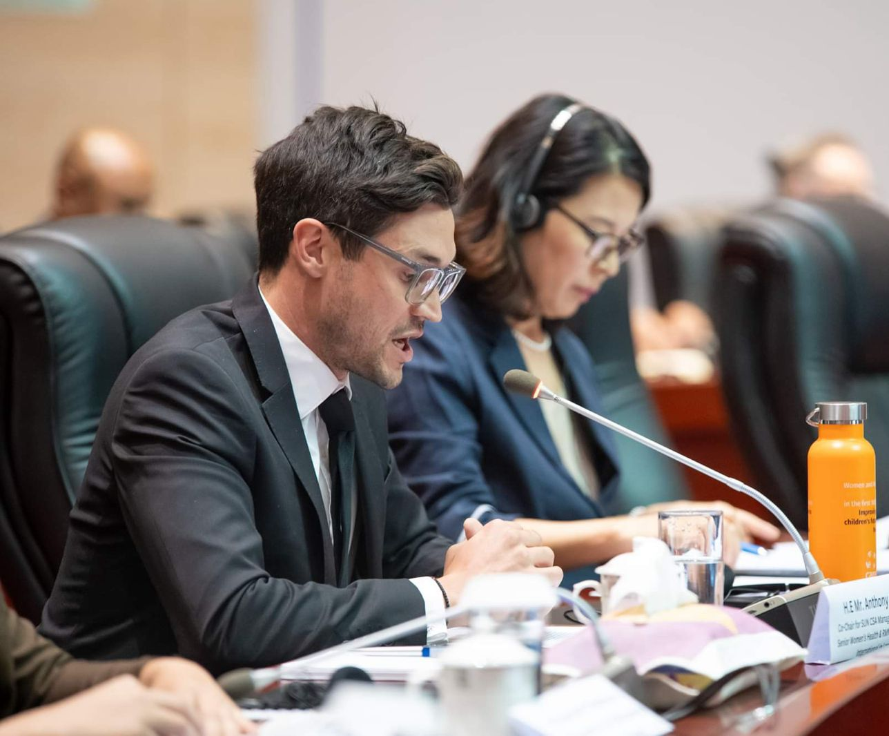
Upcoming events/opportunities for members
6. National Nutrition Forum, Feb 2025 (TBC)
  Join SUN CSA Advocacy Working Group Meeting in December to Develop advocacy actions.
7. SUN CSA AGM, Mar 2025 (TBC)
  Please save the date

Slide 18
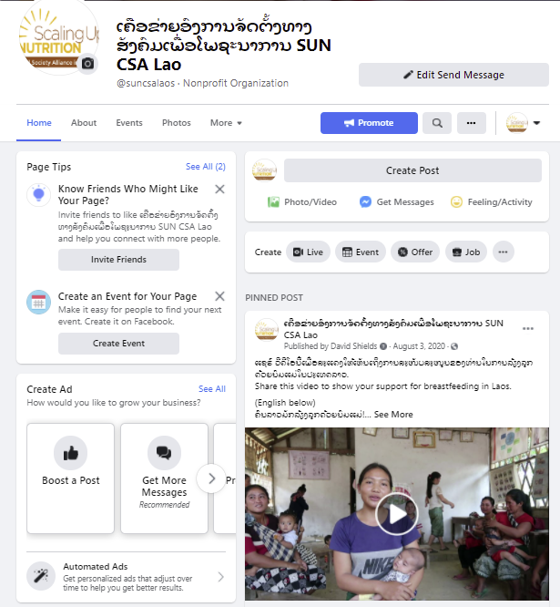
SUN CSA links
Facebook page: https://www.facebook.com/suncsalaos/
Facebook Group: https://www.facebook.com/groups/suncsalao/
YouTube: https://www.youtube.com/channel/UC7ZT8js2X1Z2RtmpAC5HzTw?view_as=subscriber
Website: https: //www.suncsalaos.org/
Subscribe to SUN CSA Newsletter: SUN CSA Laos (list-manage.com)

Slide 19

ຂໍຂອບໃຈສະມາຊິກທຸກທ່ານທີ່ໄດ້ຮ່ວມກັນເຮັດວຽກເພື່ອປັບປຸງໂພຊະນາການ!

Slide 20
ອັບເດດຈາກສະມາຊິກ ກ່ຽວກັບໂຄງການໂພຊະນາການ.
(5 ນາທີ ຕໍ່ໜຶ່ງອົງກອນ)
Updates from members on nutrition projects.
(5 min per organisations)

